Slide 1


Муниципальное бюджетное учреждение культуры
Централизованная библиотечная система г. Таганрога
Библиотечно - информационный центр - филиал №12
Вернисаж одного художника

Slide 2
Библиотечно - информационный центр - филиал №12
В 2020 году все культурное сообщество празднует 155 лет со дня рождения художника Валентина Александровича Серова, который по праву считается одним из ярчайших русских живописцев, графиков и портретистов Серебряного века. Художник уникального дарования и столь же уникально разносторонний, он блестяще владел всеми живописными техниками, моментально схватывал цвет, форму, настроение натуры и передавал их с изумительной достоверностью. Вся жизнь художника проходила в непрерывном поиске новых направлений и решений.
.
С книгами представленными на виртуальной выставке «Вернисаж одного художника», можно ознакомиться в фондах МБУК ЦБС.

Slide 3

Библиотечно - информационный центр - филиал №12
Бойко, Н. П. Валентин Александрович Серов / Н.П.Бойко.- Текст: непосредственный // Истории знаменитых полотен /Н.П. Бойко. - Ростов - на- Дону : Феникс, 2006. – С. 207-217. – (Наша история).
.
Книга подробно и живо повествует о знаменитых картинах В. А. Серова «Девочка с персиками», «Портрет художника К.А. Коровина», «Петр- I».
БИЦ- филиалы №3,6,11,12.

Slide 4

Библиотечно - информационный центр - филиал №12
Валентин Серов : альбом / ответственный редактор Н. Надольская ; автор текста Е. Алленова. - Москва : Белый город, 2000. - 64 с. : ил. - (Мастера живописи). - Текст : непосредственный.
"Девочка с персиками" и "Девушка, освещенная солнцем" сделали Серова знаменитым. Увековечив свое имя как непревзойденный мастер именно портретной живописи, Серов оставил не менее значимые работы в жанрах русского пейзажа, графики, книжной иллюстрации, исторической и античной живописи.
ЦУО

Slide 5

Библиотечно - информационный центр - филиал №12
Валентин Александрович Серов : 1865-1911 / автор – составитель С. Дружинин. - Москва : Советский художник, 1965. - 17 с. : ил. - (Русские художники). - Текст : непосредственный.
В книге воспроизводятся портреты, картины и рисунки Валентина Александровича Серова
БИЦ- филиал №11,12

Slide 6

Библиотечно - информационный центр - филиал №12
Валентин Серов в воспоминаниях, дневниках и переписке современников : в 2 томах / редактор – составитель , автор вступительной статьи, очерков о мемуаристах и комментарии И. С. Зильберштейн и В. А. Самков. - Ленинград : Художник РСФСР, 1971. - 486 с. - Текст : непосредственный.
В издании представлены воспоминания 104 современников В. А. Серова, их дневниковые записи и письма. Читатель ознакомиться с мемуарами участников Абрамцевского художественного кружка. Многие воспоминания до настоящего времени были неизвестны и публикуются впервые.
ЦУО

Slide 7

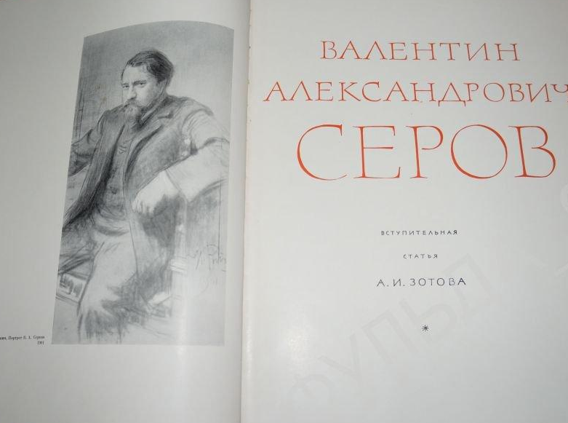
Библиотечно - информационный центр - филиал №12
Валентин Александрович Серов / вступительная статья А. И. Зотова . – 2 - е издание. – Москва : Искусство, 1965. – 100 с. : ил.- Текст : непосредственный.
Книга посвящена творчеству одного из интереснейших русских художников конца XIX - начала XX века Валентину Александровичу Серову.
ЦУО, БИЦ- филиалы №4,11.

Slide 8

Библиотечно - информационный центр - филиал №12
Валентин Серов : альбом / Государственный Русский музей ; предисловие И. Пружан. - Москва : Изобразительное искусство, 1975. - 4 с., 12 л. ил. : ил. - (Образ и цвет). – Изображение : непосредственное.
Издание, подготовленное к юбилейной выставке художника, включает две статьи, одна из которых посвящена творчеству В. Серова, а другая знакомит с коллекцией произведений художника в Русском музее. В иллюстрированный каталог и альбом вошли все произведения живописи и скульптуры, а также наиболее важные графические работы В. Серова из собрания Русского музея. Издание дополнено комментариями, летописью жизни и творчества художника, архивными фотографиями.
ЦУО

Slide 9

Библиотечно - информационный центр - филиал №12
Копшицер, М. И. Валентин Серов / М. И. Копшицер. - Москва : Искусство, 1967. - 451с.: ил, портрет . - (Серия
"Жизнь в искусстве". - Текст : непосредственный.
Автор рассказывает не только о жизни и творчестве великого русского художника, но и воспроизводит широкую картину всей художественной жизни России конца XIX — начала XX века.
ЦУО, АБ, БИЦ- филиалы №3,5,11

Slide 10

Библиотечно - информационный центр - филиал №12
Кудря, А. И.Валентин Серов / А.И. Кудря. - Москва : Молодая гвардия, 2008. - 402 с. : 16 л. ил. - (Жизнь
Замечательных Людей. Серия биографий ; Вып. 1136). - Текст : непосредственный.
Широкое привлечение редких архивных документов, уникальной семейной переписки Серовых, редко цитируемых воспоминаний современников художника позволило автору создать жизнеописание одного из ярчайших мастеров Серебряного века Валентина Александровича Серова.
АБ

Slide 11

Библиотечно - информационный центр - филиал №12
Лебедев, А. К. Владимир Серов / А.К. Лебедев. - М. : Искусство, 1984. - 151 с. : ил. - Текст : непосредственный.
Повествование о жизни и деятельности Серова, о создании его произведений дается на широком фоне общественной и политической жизни России того времени, активным участником которой был Серов.
ЦУО, БИЦ - филиал №5

Slide 12

Библиотечно - информационный центр - филиал №12
Рачеева, Е. П. Серов : альбом / Е.П. Рачеева. – Москва : ОЛМА- ПРЕСС Образование, 2005. - 128 с. : ил. - (Галерея гениев) . - Текст : непосредственный.
БИЦ- филиалы №1,2,13,14
Альбом знакомит с творчеством художника.

Slide 13
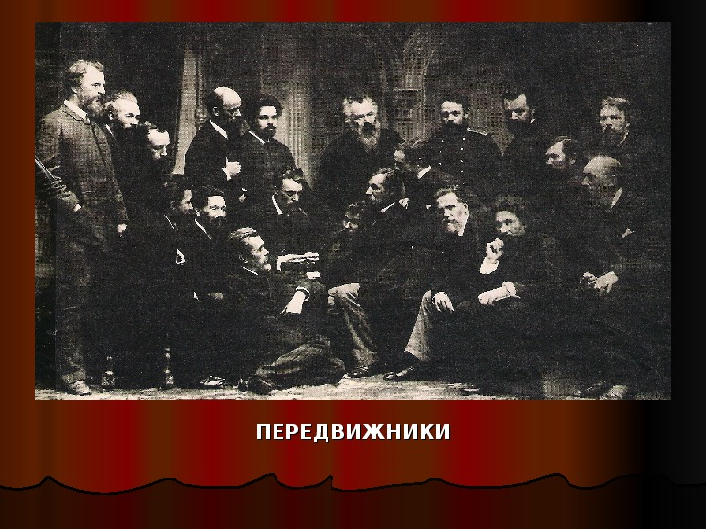
Библиотечно - информационный центр - филиал №12
Передвижники : репродукции / вступительная статья И. Пикулева ; редактор В. Лось ; художник В. Савченко. - Москва : Изобразительное искусство, 1971. – 24 с. : ил. - (100 лет товарищества передвижных художественных выставок). - Изображение : непосредственное.
Товарищество передвижных художественных выставок, деятельность которого занесена в летопись высших достижений русской национальной культуры, сложилось в 1870 году, его выставочная деятельность началась в 1871 году( 29 ноября открылась первая выставка Товарищества). В альбоме представлены репродукции художников передвижников: Архипова, Васнецова, Ге, Иванова, Касаткина, Крамского, Серова и других.
БИЦ - филиал №12

Slide 14

Библиотечно - информационный центр - филиал №12
.
Самин, Д. К.Валентин Александрович Серов / Д.К. Самин.- Текст : непосредственный // Сто великих художников /Д. К.Самин. – Москва : Вече, 2005. – С. 392-398. - (100 великих).
Для любителей и ценителям мировой живописи рассказано о творчестве великого художника .
Аб, ЦУО, БИЦ - филиалы №1-12

Slide 15

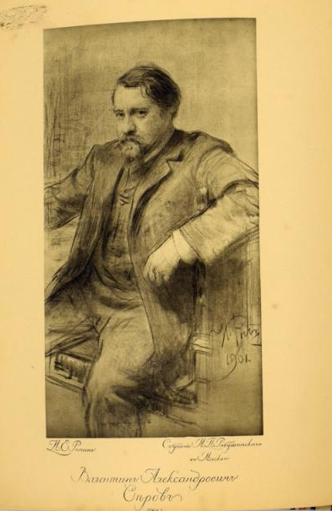
Библиотечно - информационный центр - филиал №12
Соколова, Н. И. В. А. Серов : жизнь и творчество / Н. И. Соколова. - Ленинград : Издательство Ленинградской области союза художников , 1935. – 167 с. : ил., портрет . - Текст : непосредственный.
Издание включает критико-биографическую статью и репродукции картин художника.
ЦУО

Slide 16
Библиотечно - информационный центр - филиал №12
Спасибо за внимание
Контактная информация:
347902 Ростовская область
г. Таганрог, ул. Свободы ,11
Телефон :(8634)64-09-40
Эл. почта :f12@taglib.ru

